Slide 1

Introducción Python

Slide 2
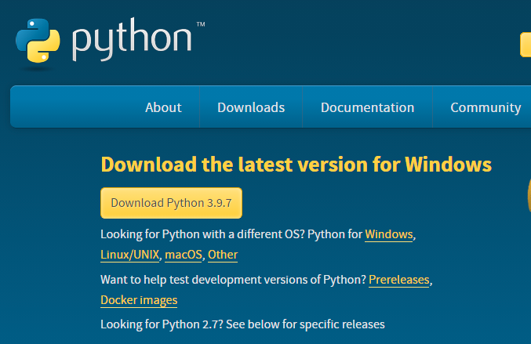
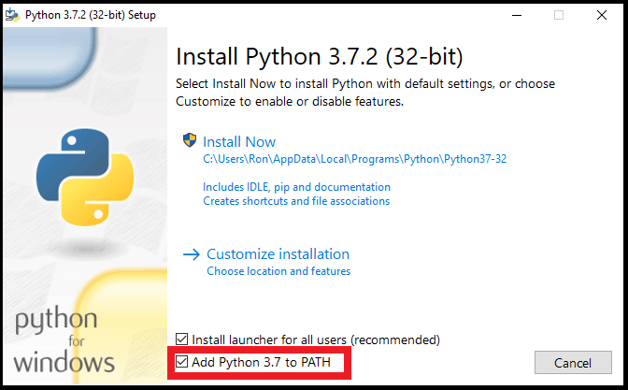
Instalación de python
Tener seleccionadas esas dos opciones

Slide 3
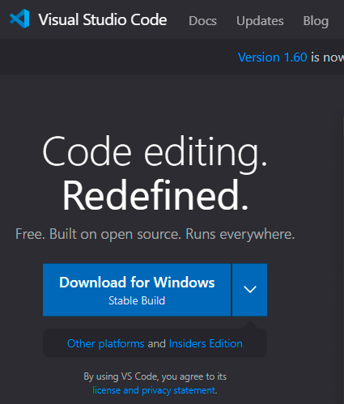
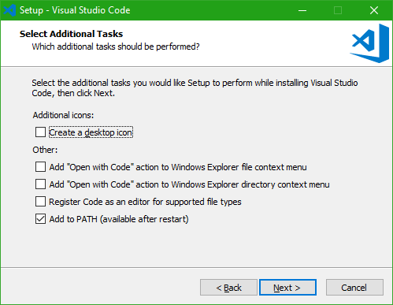
Instalación de vscode para la creación de scripts
Tener seleccionada la opción de PATH

Slide 4

ENTORNO INTERACTIVO
Como Python es un lenguaje interpretado (que se ejecuta en live), se puede utilizar en el Shell o mediante el uso de scripts ya hechos
Shell: En el símbolo del sistema (CMD) se puede invocar usando la palabra python
Shell de python

Slide 5
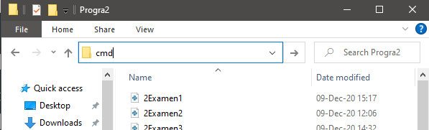
EJECUCION DE SCRIPTS (O GUIONES)
Son archivos de texto que contienen código. Estos archivos tienen la extensión .py
Para ejecutarlo se necesita primero abrir el CMD, el cual se puede hacer mediante “búsqueda” en la carpeta donde se encuentre el script

Slide 6
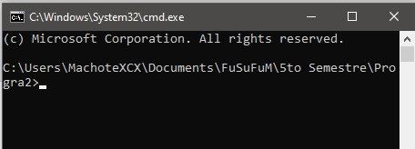


Script en VSC
Una vez abierto, se llama al archivo donde tengamos el script después de la palabra python

Slide 7
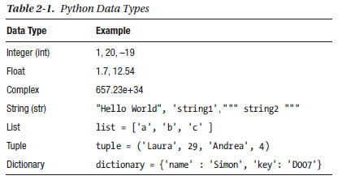
TIPOS DE DATOS
También se encuentran los booleanos, es decir True y False
Así como el None que es vacio en python

Slide 8

Nombres
Los nombres pueden empezar con un guión bajo _ o un caracter alfabético (numero no).
Como acepta el Unicode se puede usar cualquier carácter como la ñ.
Python es cAse SenSiTive.
Palabras reservadas: (NO USAR COMO VARIABLES)

Slide 9
Asignación
Para asignar un nombre a un objeto, se utiliza el operador de asignación "=" con la siguiente sintaxis:
<identificador> = <objeto>
También se puede asignar a varios a la vez:

Slide 10
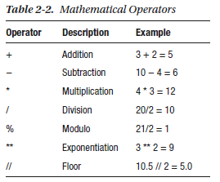
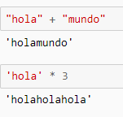
Operadores Aritmeticos
NOTA: Estos operadores pueden usarse con objetos tipo lista y con la librería numpy con sus arreglos

Slide 11
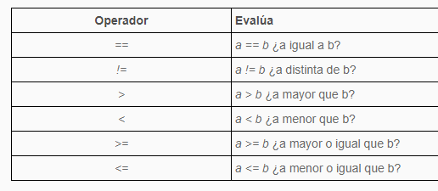
Operadores relacionales

Slide 12
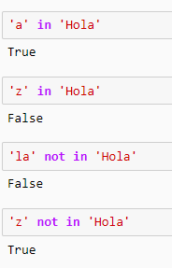
Operadores de pertenencia

Slide 13
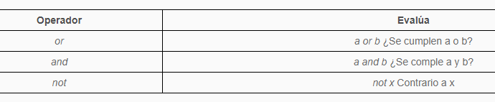
Operadores lógicos

Slide 14
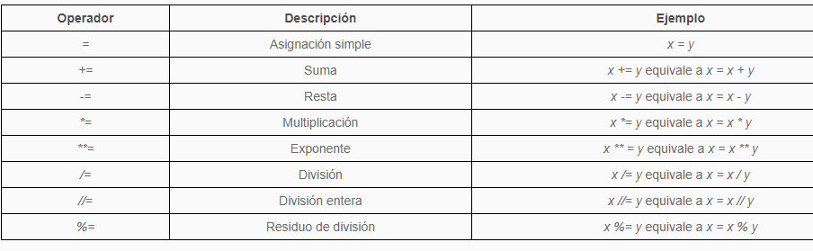
Operadores de asignación

Slide 15

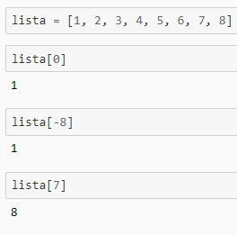
Objetos contenedores: Listas
Para crearlos, se ordenan los objetos separados por comas y encerrados entre corchetes [ ]
[<objeto_1>, <objeto_2>, ..., <objeto_n>]
Están indexados a partir del 0
y aumenta de 1 en 1.
Y se obtiene un elemento ingresando su posición en los corchetes cuadrados

Slide 16
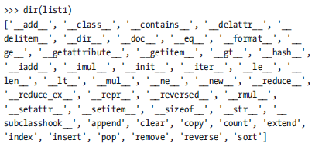
Métodos para listas
Se puede obtener sus métodos con:

Slide 17
append().
Añade al elemento que se ingresa como argumento al final del objeto tipo list.
insert().
Añade en la posición correspondiente al número ingresado como primer argumento al elemento ingresado como segundo argumento, desplazando el resto de los elementos hacia la derecha.
remove().
Elimina el primer elemento de izquierda a derecha que sea igual al objeto que se ingresa como argumento. Si el objeto no es encontrado, genera un ValueError.

Slide 18
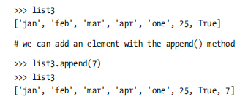

reverse() .
Invierte el orden del objeto tipo list.
sort().
Ordena los elementos de la lista, en caso de que sea posible. Si no se especifica, se hace en orden ascendente; pero si se especifica el argumento reverse=True, puede hacerlo de forma descendente.
count().
Cuenta el número de veces que aparece dentro del objeto tipo list el objeto que se ingresa como argumento.
clear()
Elimina a todos los elementos de la lista.

Slide 19
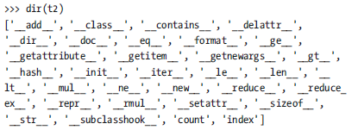
Tuplas
Los objetos tipo tuple son una secuencia ordenada de objetos separados por comas y encerrados entre paréntesis "( )".
Los elementos contenidos en un objetos de tipo tuple no pueden ser modificados con el operador de asignación (=) ni eliminados con la declaración del.
Se utilizan para hacer constantes.
Métodos de tuplas:

Slide 20
append().
Añade al elemento que se ingresa como argumento al final del objeto tipo list.
insert().
Añade en la posición correspondiente al número ingresado como primer argumento al elemento ingresado como segundo argumento, desplazando el resto de los elementos hacia la derecha.
remove().
Elimina el primer elemento de izquierda a derecha que sea igual al objeto que se ingresa como argumento. Si el objeto no es encontrado, genera un ValueError.

Slide 21
reverse() .
Invierte el orden del objeto tipo list.
sort().
Ordena los elementos de la lista, en caso de que sea posible. Si no se especifica, se hace en orden ascendente; pero si se especifica el argumento reverse=True, puede hacerlo de forma descendente.
count().
Cuenta el número de veces que aparece dentro del objeto tipo list el objeto que se ingresa como argumento.
clear()
Elimina a todos los elementos de la lista.

Slide 22
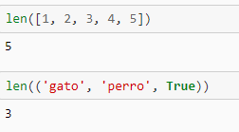
Funciones útiles con los objetos tipo list y tipo tuple.
La función len().
La función len() devuelve el número de objetos contenidos en una colección de objetos mediante la siguiente sintaxis:
len(<objeto>)

Slide 23
La función max().
La función max() devuelve el elemento de mayor valor contenido en una colección, siempre y cuando dichos objetos sean compatibles, mediante la siguiente sintaxis:
max(<objeto>)
La función min().
La función min() devuelve el elemento de menor valor contenido en una colección, siempre y cuando dichos objetos sean compatibles, mediante la siguiente sintaxis:
min(<objeto>)

Slide 24
sum().
La función sum() devuelve la suma los elementos contenido en una colección, siempre y cuando dichos objetos sean compatibles, mediante la siguiente sintaxis:
sum(<objeto>)

Slide 25
Diccionarios
Se hace una secuencia de pares clave: valor, separados por comas y encerrados entre llaves { }.
La sintaxis es la siguiente:
{<identificador 1>: <objeto 1>, <identificador 2>: <objeto 2>, ..., <identificador n>: <objeto n>}

Slide 26
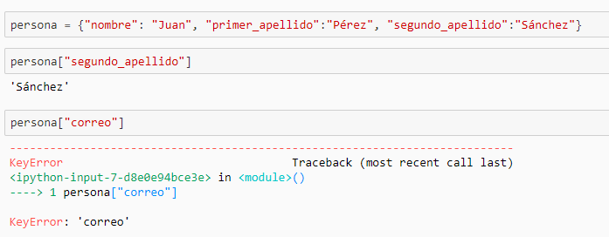
A diferencia de los tipos como list y tuple, los cuales usan índices numéricos, los objetos de tipo dict utilizan a los identificadores para acceder a los elementos que contienen.
<objeto tipo dict>[<identificador>]

Slide 27
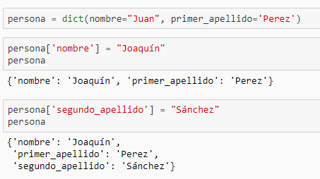
Para modificar un elemento de un objeto tipo dict se utiliza el operador de asignación ( = ).
En caso de que no exista un elemento con ese identificador, el elemento se añadirá al objeto tipo dict.

Slide 28
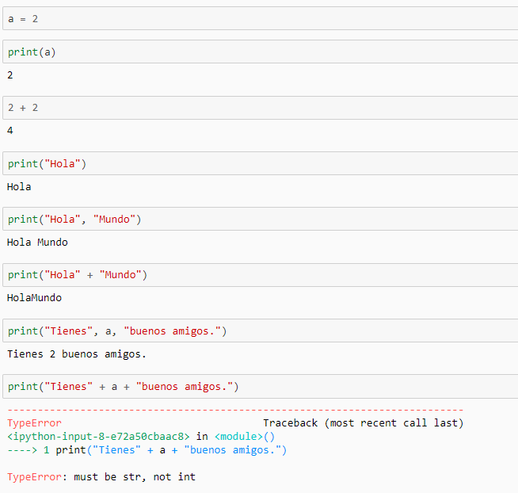
Despliegue

Slide 29
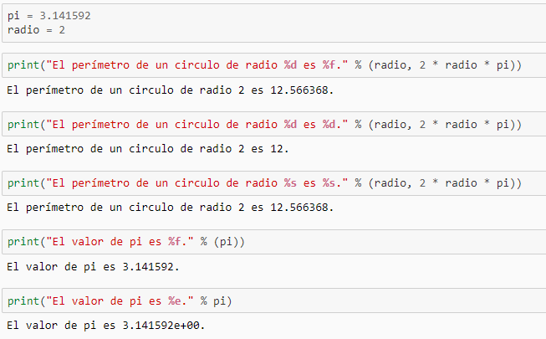
Despliegue con formato
Carácter escape | Modo de despliegue
s: Cadena de texto
d: Entero
f: Flotante
e: Flotante exponencial

Slide 30
Constructores
Funciones que convierten los datos a otro tipo de dato:
type(<objeto>) : regresa el tipo de dato
str (<objeto>) : convierte a cadena
int (<objeto>) : Trunca los float a parte entera, convierte un str a numero si este representa numero, cambia True a 1 y False a 0

Slide 31
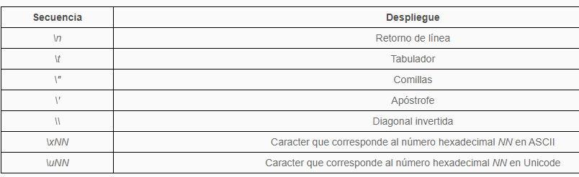
Caracteres de escape

Slide 32
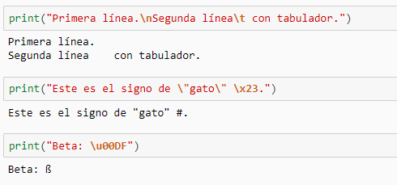

Slide 33
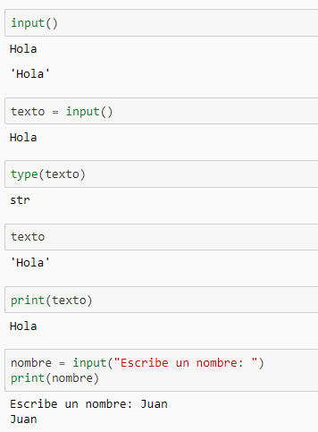
Input()
La función input() captura los caracteres provenientes de entrada estándar (el teclado) hasta que se introduce un retorno de carro <Intro> y el contenido capturado es devuelto al intérprete como una cadena de texto.

Slide 34

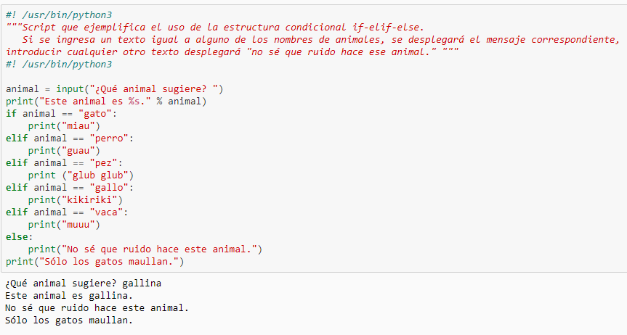
If, elif, else y comentarios
Es importante que después del if, elif o else, utilizar identacion, ya que Python así separa los bloques de código, que en otros lenguajes se utiliza los corchetes: {bloque de código}

Slide 35
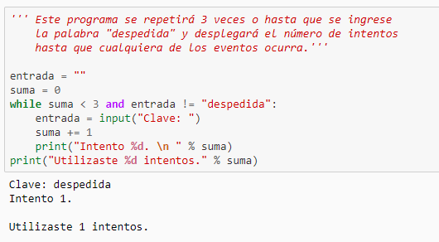
While
Evalúa una expresión lógica y repite el bloque de código identado mientras se cumple la condición

Slide 36
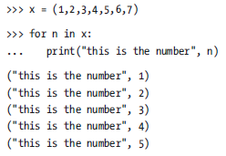
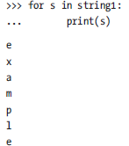
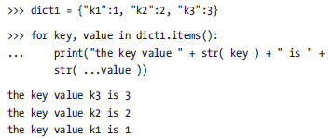
Objetos iterables
Una de las grandes fortalezas de Python es su capacidad de realizar iteraciones de forma dinámica a partir de diversos tipos de objetos con la capacidad de ser iterables.
Algunos de estos objetos son los de tipo: Str, list, tuple, dict

